Slide 1
Optimization Theory

Slide 2
Background
What?
Why?
How?

Slide 3

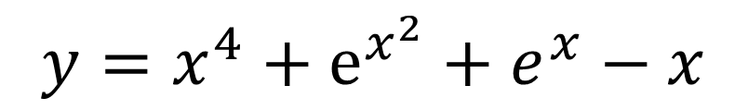

Background
How to obtain the optimal
$$y=x^{2}$$
$$y=x^{3}$$
$$y=x^{4}+e^{x^{2}}+e^{x}−x$$
Notes:
复杂函数求导求0点

Slide 4

Condition for the optimal
Consider a function $y=f(x)$
The optimal may be at $f^{′}\left(x\right)=0$
But solve x for $f^{′}\left(x\right)=0$ may be difficult
Notes:
-我们应该怎么做

Slide 5


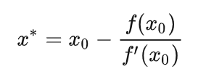
Newton method
Taylor Expansion:
Any x0 works?

Slide 6
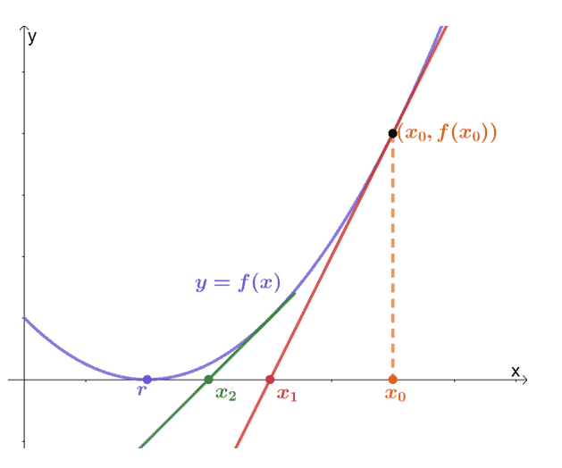
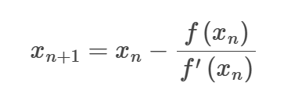
Newton Method
Start from x0
Converge？
Notes:
f’=(f(x0)-0)/(x1-x0)

Slide 7



Newton method for optimization
Gradient descent （梯度下降法）
Notes:
梯度下降

Slide 8
Multivariate Gradient

Slide 9
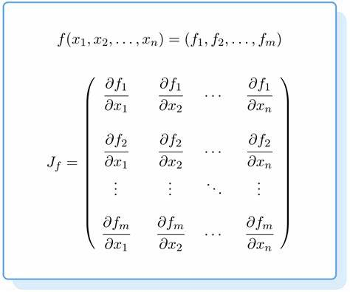
Jacobian Matrix

Slide 10
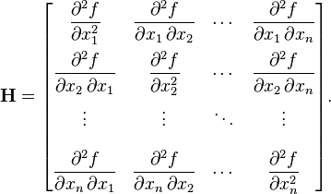
Hessian Matrix
正定： 极小值
负定：极大值
不定：不是极值
正定定义：二次型x’Ax>0
判别：所有特征值维正数

Slide 11
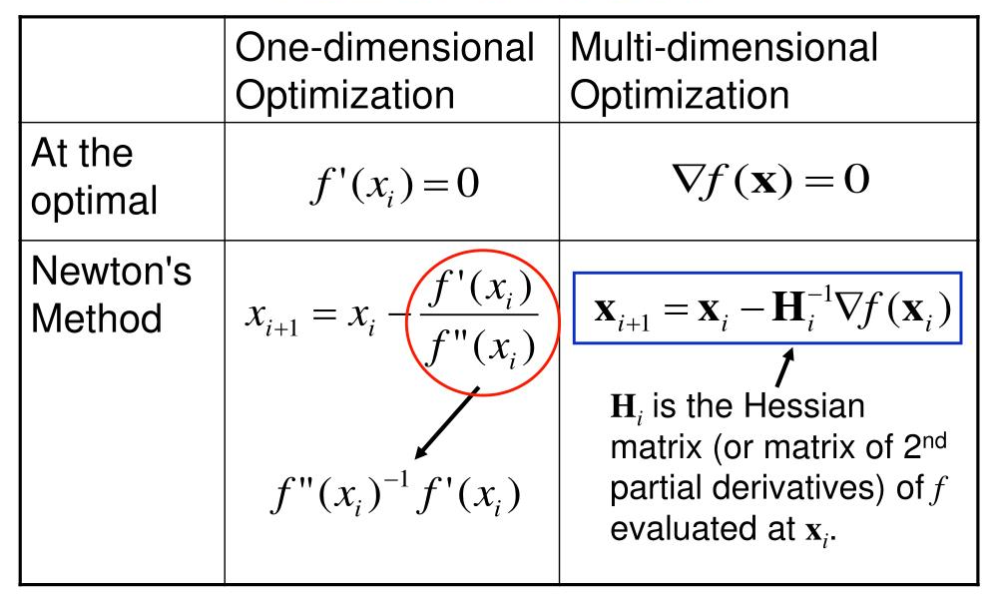
Newton’s Method

Slide 12

How to calculate gradient
$$f^{′}\left(x\right)=\frac{f\left(x+h\right)−f(x)}{h}$$
$$f^{′}′\left(x\right)=\frac{f′\left(x+h\right)−f′(x)}{h}$$

Slide 13
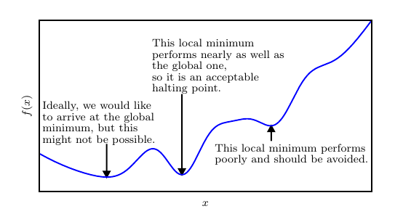
Local optimum

Slide 14
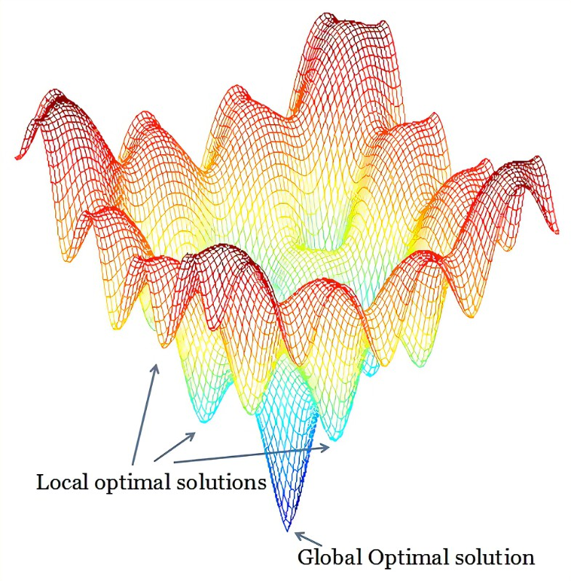
Local optimum-2D

Slide 15
How to establish a optimization problem
一家电子公司计划生产两种不同型号的手机：型号 I和型号 II。公司有两个生产车间可供使用。型号 I 的生产线每天可生产 30 台手机，型号 I 的生产线每天可生产 20 台手机。每天，公司至少需要生产 300 台型号 I 和 200 台型号 I 的手机以满足市场需求。公司希望最小化生产成本，其中每天在每条生产线上运行型号 I 的成本为 2000 美元，型号 I 的成本为 1500 美元。
如何确定分配给两种型号的手机的车间数量以最小化总成本。

Slide 16
How to establish a optimization problem
让 X 表示分配给型号I的生产车间数量，Y 表示分配给型号I的生产车间数量。
优化目标： 最小化总成本，即 2000X + 1500Y。
约束条件：
型号 X 的生产速度：30X ≥ 300（至少生产300台型号 X 的手机每天）。
型号 Y 的生产速度：20Y ≥ 200（至少生产200台型号 Y 的手机每天）。
非负性约束：X ≥ 0, Y ≥ 0（生产车间数量不能为负数）。
？

Slide 17
一家农场决定在其可耕种土地上种植两种不同类型的作物：小麦和玉米。农场主希望最大化总收益，但总收益取决于两种作物的种植密度和天气条件。已知每亩小麦的收益函数为 R(w) = 2w - 0.01w^2，每亩玉米的收益函数为 R(c) = 3c - 0.02c^2，其中 w 表示小麦的种植密度（亩/公顷），c 表示玉米的种植密度（亩/公顷）。
农场可用于种植的总面积为 1000 亩。根据农学家的建议，小麦和玉米的最小种植密度分别为 10 亩/公顷 和 5 亩/公顷。最大种植密度分别为 30 亩/公顷 和 20 亩/公顷。农场主希望找到最佳的种植密度组合，以最大化总收益。

Slide 18
优化目标： 最大化总收益，即 R(w)w + R(c)c。
约束条件：
种植面积约束：w + c ≤ 1000（总面积不能超过 1000 亩）。
最小种植密度约束：10 ≤ w ≤ 30，5 ≤ c ≤ 20（小麦和玉米的最小和最大种植密度限制）。
非负性约束：w ≥ 0，c ≥ 0（种植密度不能为负数）。
这是一个非线性规划问题，因为收益函数 R(w) 和 R(c) 都包含二次项。可以使用非线性规划求解器来找到最佳的 w 和 c 值，以满足这些条件。最佳解将提供最佳的种植密度组合，以最大化总收益。

Slide 19
Genetic Algorithm

Slide 20
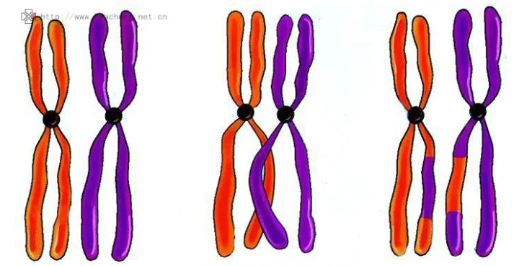
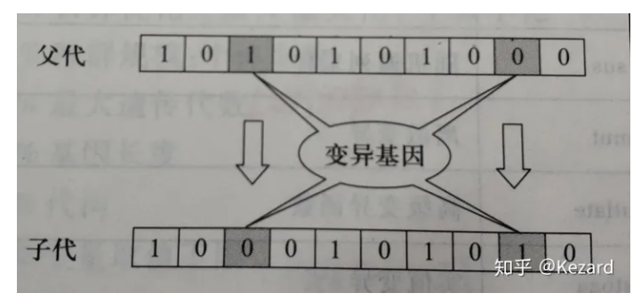

Slide 21
EC paradigms
EC paradigms differ from traditional search and optimization paradigms in that EC paradigms:
1) Use a population of points in their search,
2) Use direct “fitness” information, instead of function derivatives or other related knowledge, and,
3) Use probabilistic rather than deterministic transition rules.

Slide 22
General Procedure
Initialize the population (usually randomized binary strings)
Calculate the fitness for each individual in the population
Reproduce selected individuals to form new population
Perform crossover and mutation (or other operations)
Loop to step 2 until some condition is met

Slide 23
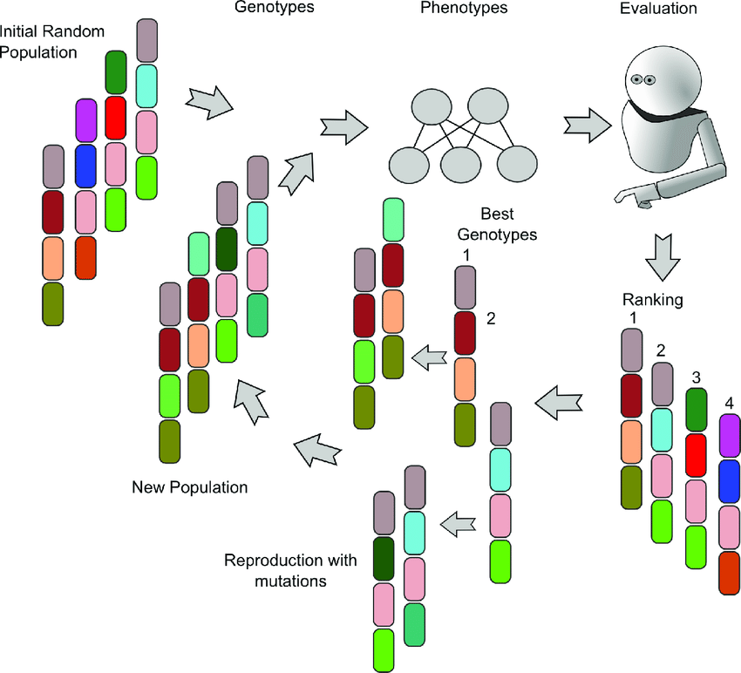

Slide 24
Population
Each member is a point in the hyperspace problem domain, and thus is a potential solution
A new population is generated each epoch
Population typically remains the same size
Operators such as crossover and mutation significantly enhance parallel search capabilities

Slide 25
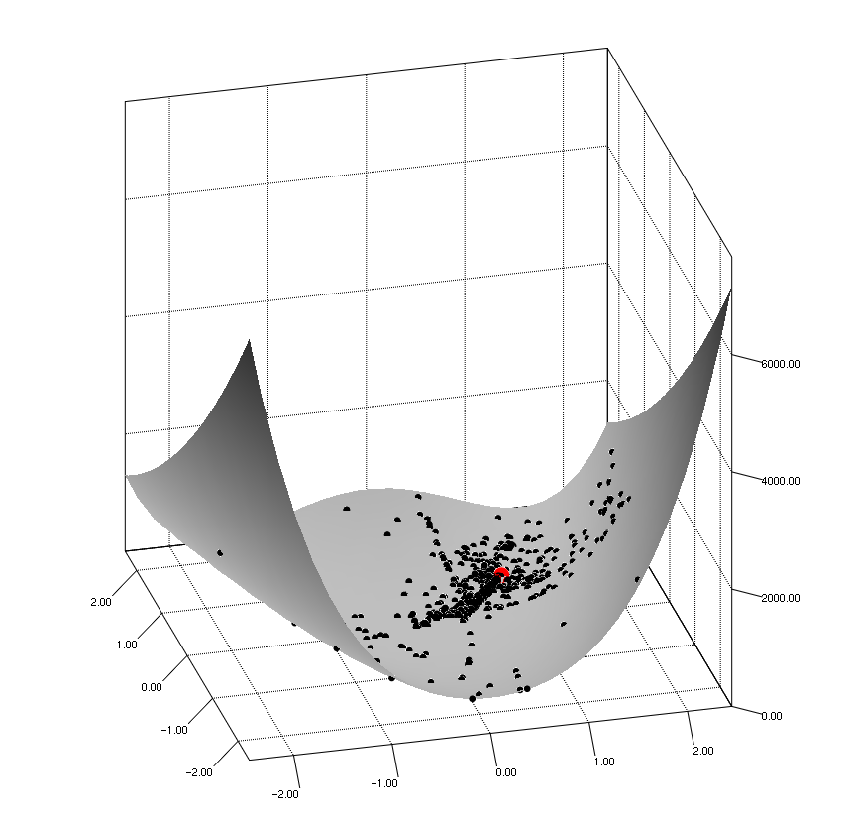
GA in hyperspace

Slide 26
Encoding
Variable are often encoded as binary strings
Any finite alphabet can be used
Typically, population member string is of fixed length

Slide 27
Fitness Information
Auxiliary information such as derivatives is not used
The fitness value optimized is directly proportional to the function value being optimized
If fitness is proportional to profit, for example, then the fitness rises as the profit rises

Slide 28
Probabilistic Transition Rules
Search is not random, but randomly directed
Search is directed toward regions that are likely to have higher fitness values
Different EC paradigms make different uses of stochasticity

Slide 29
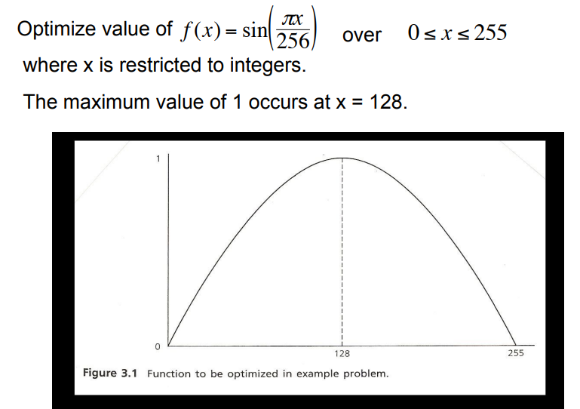
Example

Slide 30
Example
One variable
Use binary alphabet
Therefore, represent each individual as 8-bit binary string
Set number of population members to (artificially low) 8
Randomize population
Calculate fitness for each member of (initialized) population

Slide 31
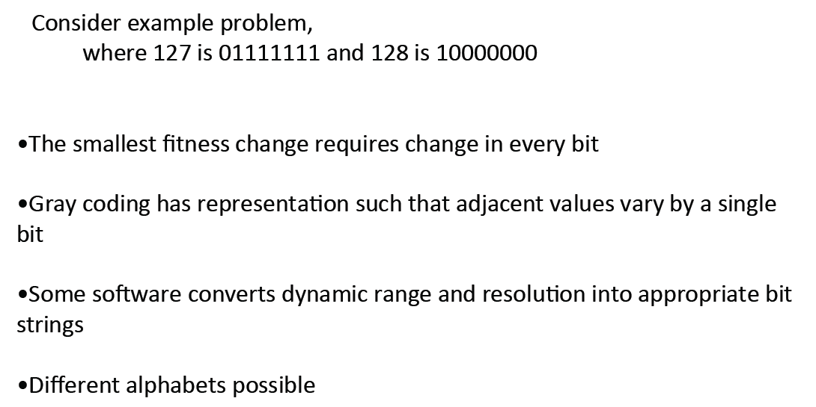
Representation of variables

Slide 32
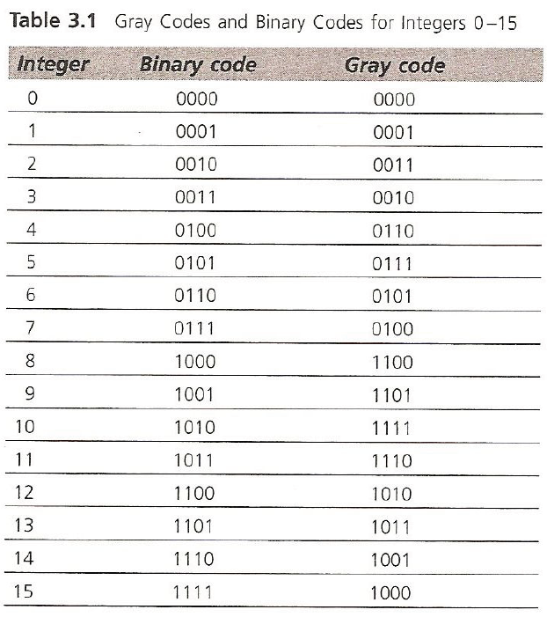
Encoding

Slide 33
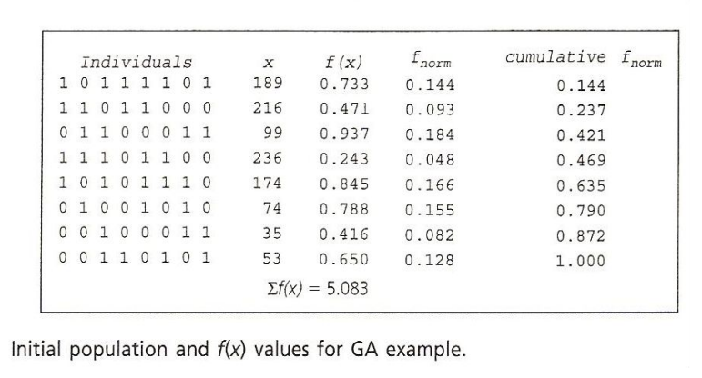
Example

Slide 34
Reproduction
Reproduction is used to form new population of n individuals Select members of current population
Use stochastic process based on fitnesses
First, compute normalized fitness value for each individual by dividing individual fitness by sum of all fitnesses (fi / 5.083 in the example case)
Generate a random number between 0 and 1 n times to form new population (sort of like spinning roulette wheel)

Slide 35
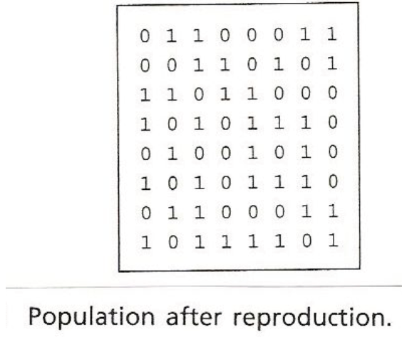
Reproduction

Slide 36
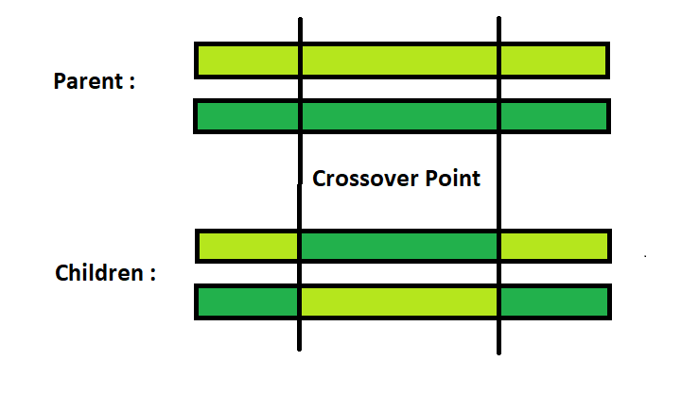
Crossover

Slide 37
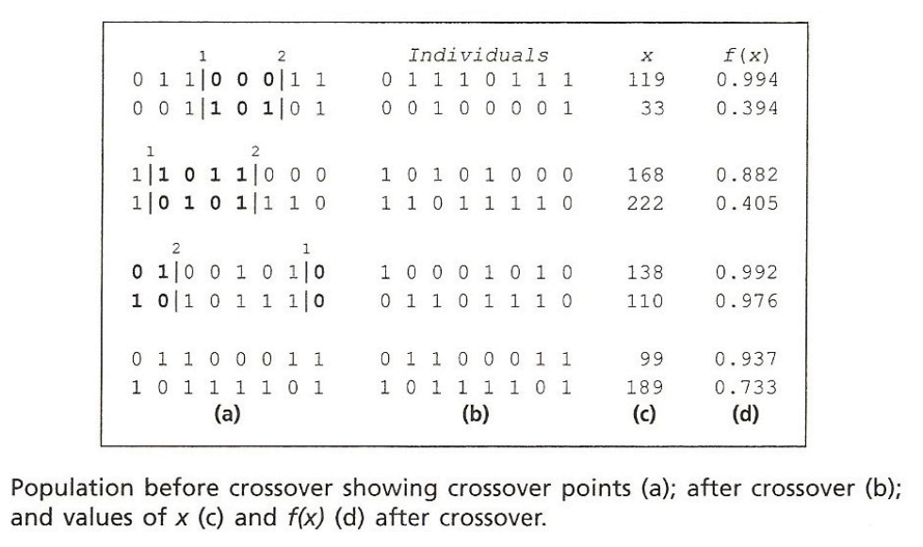
Crossover

Slide 38
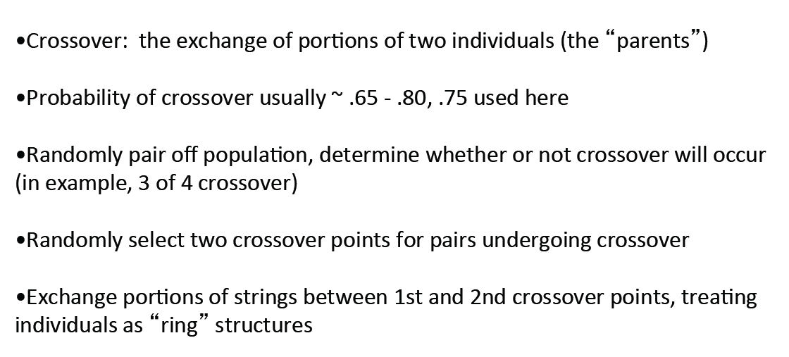
Crossover

Slide 39
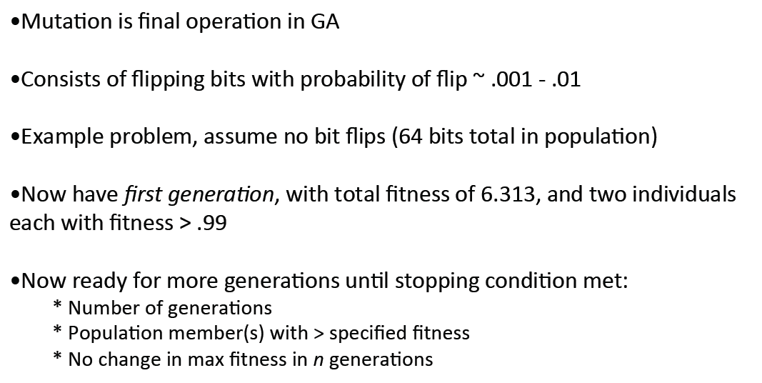
Mutation

Slide 40
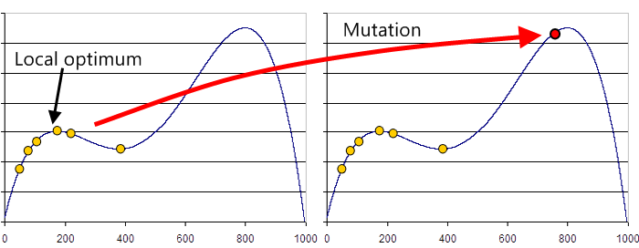
Mutation

Slide 41
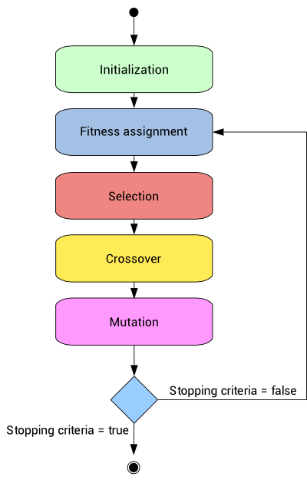

Slide 42
Particle Swarm Optimization (PSO)

Slide 43
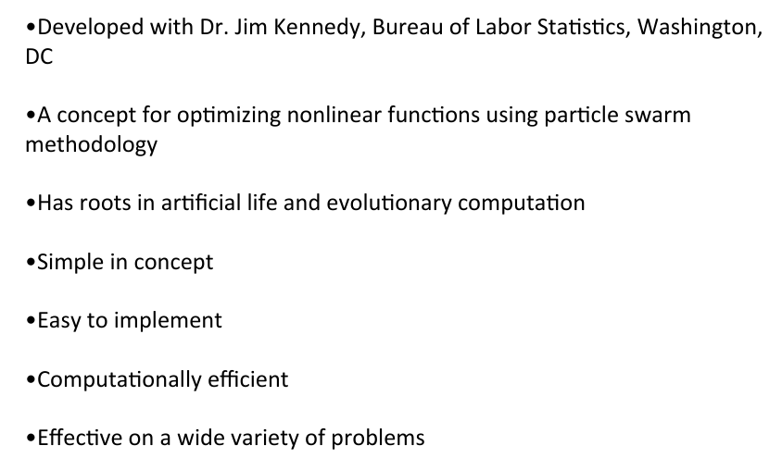
Overview

Slide 44
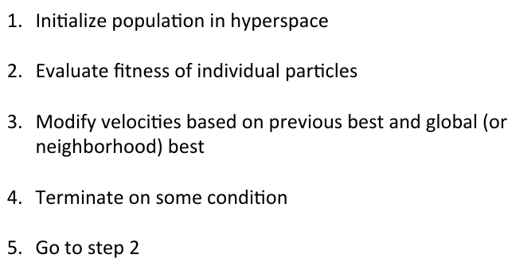
Process

Slide 45
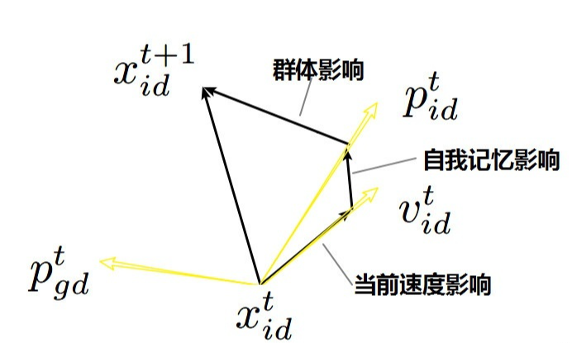
Velocity Update

Slide 46
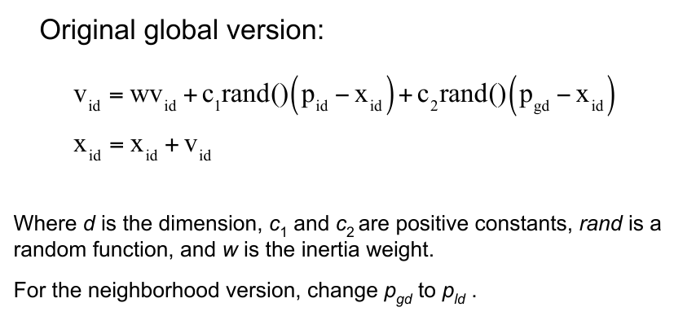
Velocity Update

Slide 47
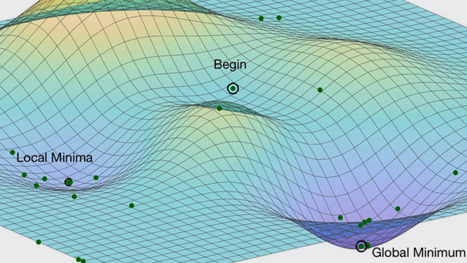
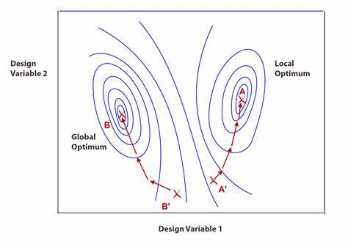
Comparison

